Slide 1
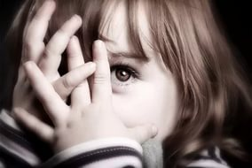
Взаимодействие с тревожными детьми
Муниципальное бюджетное дошкольное образовательное учреждение
«Грачёвский детский сад №1»
Консультация для педагогов
Подготовила: педагог-психолог
Крутова Е.С.

Slide 2
Соотношение понятий «тревога» и «тревожность»
Эмоциональное состояние, возникающее в ситуации неопределенной опасности, проявляется в ожидании неблагополучного развития событий.
Один из элементов адаптации человека к новой ситуации.
Индивидуальная психологическая особенность, проявляется в склонности человека к частым и интенсивным переживаниям состояния тревоги. Рассматривается как личное образование и /или свойство темперамента
мобилизующая
расслабляющая
общая
ситуативная

Slide 3
Открытое письмо тревожных детей
В-в-воспитатели!
Мы боимся приходить в детский сад, но и дома оставаться тоже боимся.
Мы боимся, что у нас что-то получится не так, как вы хотите, что мы не успеем выполнить задание, не сможем быстро пообедать, и тогда нас будут ругать…
Мы боимся, что нас вечером не заберут родители: ведь вдруг они попадут в несчастный случай или не будет работать метро…
Ох, от всех этих «боимся» у нас постоянно болит то живот, то голова. А вот сейчас, кажется поднимется температура…
Не кричите на нас, пожалуйста, говорите поменьше и тихим голосом. Похвалите нас и не забудьте сказать ласковое слово, не называйте нас по фамилии…
Мы ждем, что вы нам поможете и поддержите нас.

Slide 4
ТРЕВОГА
СТРАХ-
Ключевая эмоция
Возрастной период | Страхи
1-3 года | Страх незнакомых людей, беспокойство при долгом отсутствии матери, шумной обстановки, врачей, боли, укола, одиночества, иногда высоты, глубины, волка, наказания со стороны родителей, транспорта. Основной источник страхов – отношения в семье и ограничение самостоятельности.
3-5 лет | Баба-Яга и другие сказочные персонажи, страх одиночества, темноты, замкнутого пространства, нападения, страхи перед сном как способ удержания родителей
5-7 лет | Страшных снов, смерти, нападения, темноты, сказочных персонажей, животных, огня, пожара, опоздать, заболеть, заразиться С 6 до 7 лет - часто страхи странных и громких звуков, звука ветра и грома, одиночества ночью и появления кошмаров, призраков, ведьм, повреждения тела, потери родителей или собственной пропажи.

Slide 5
Портрет тревожного ребенка
Чрезмерное беспокойство
Тревожное ожидание предстоящего события
Беспомощность
Страх новых игр, людей, обстановки
Самокритичны и требовательны к себе
Низкая самооценка
Сверхпослушание /негативизм
Потребность в поддержке при выполнении задания
Незначимые роли в играх со сверстниками
Соматические проблемы (боли в животе, головокружения, спазмы в горле и др.)

Slide 6
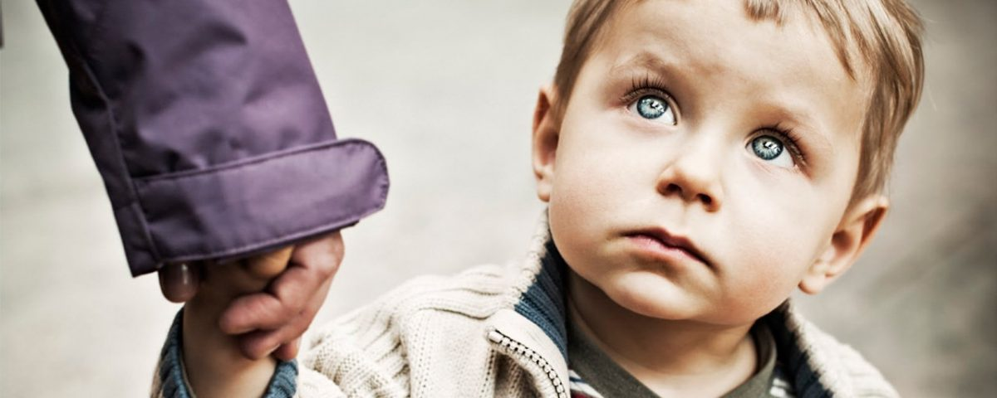
Критерии определения тревожности у ребенка
Испытывает постоянное беспокойство
Испытывают трудности при концентрации внимания на чем –либо
Испытывает мускульное напряжение
Раздражителен
Имеет нарушения сна
Если хотя бы один из критериев присутствует постоянно в поведении ребенка, то можно предполагать тревожность

Slide 7
Анкета на выявление тревожности (Лаврентьева Г.П., Титаренко Т.М.)
Не может долго работать, не уставая
Не может сосредоточиться на чем-то
Любое задание вызывает излишнее беспокойство
Во время выполнения заданий ребенок очень напряжен, скован
Смущается чаще других
Часто говорит о напряженных ситуациях
Краснеет в незнакомой обстановке
Жалуется на то, что ему снятся страшные сны
Руки у него обычно холодные и влажные
Нередко бывает расстройство стула
Сильно потеет, когда волнуется
Не обладает хорошим аппетитом
Спит беспокойно, засыпает с трудом
Пуглив, многое вызывает страх
Обычно беспокоен, легко расстраивается
Часто не может сдержать слезы
Плохо переносит ожидание
Не любит браться за новое дело
Не уверен в себе, в своих силах
Боится сталкиваться с трудностями

Slide 8
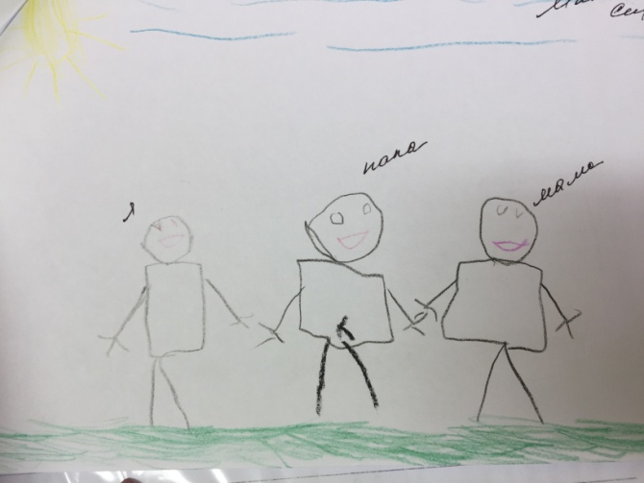
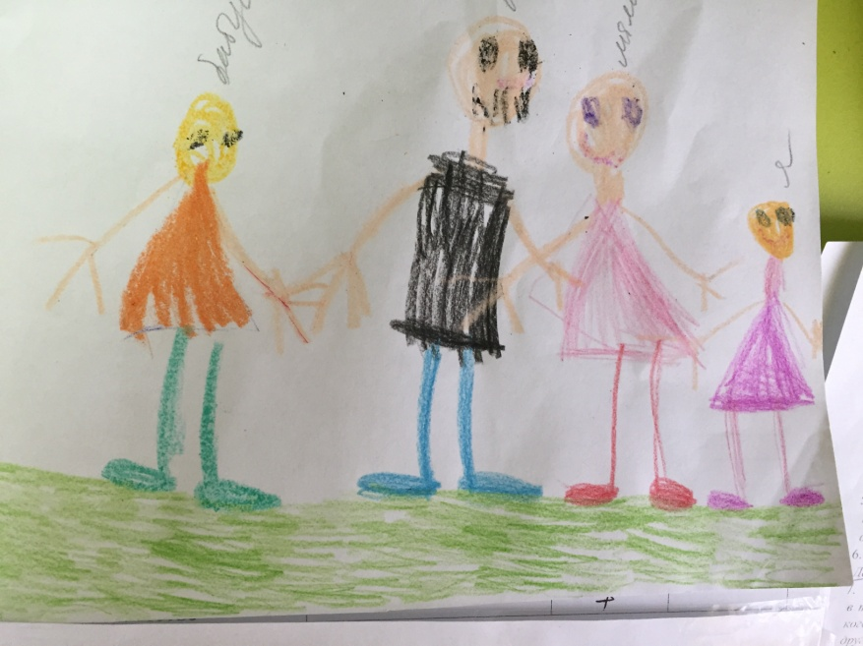
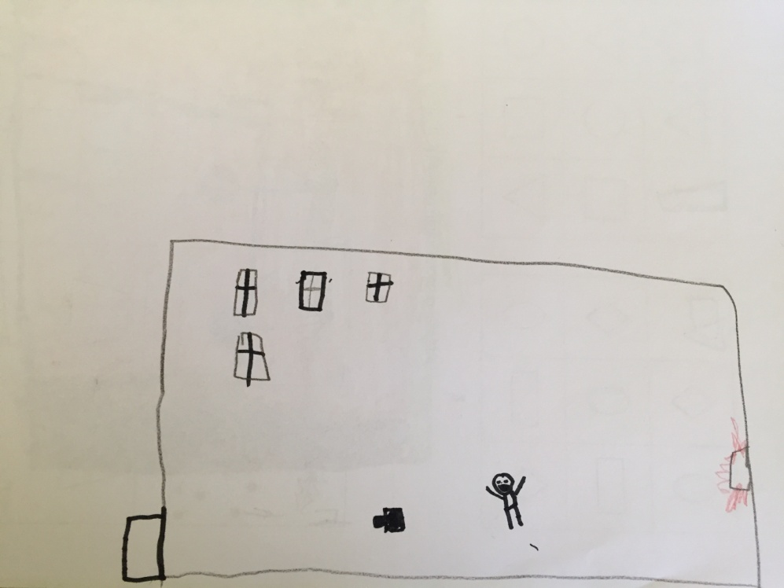
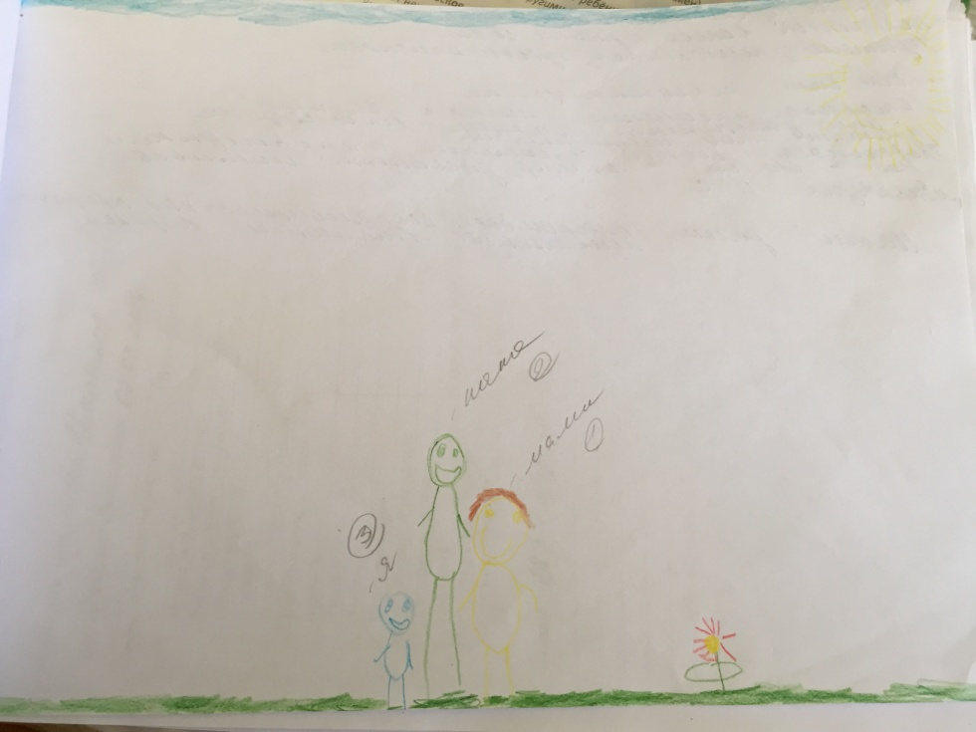
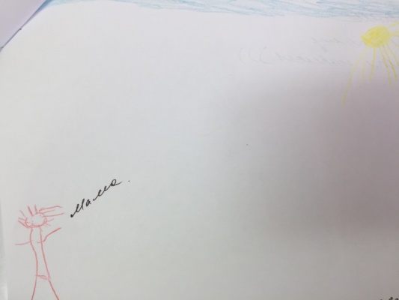
Рисунки тревожных детей

Slide 9
Причины тревожности
псипс
Индивидуальные личностные факторы
Социально-психологические факторы
Внешние социальные факторы
Ребенок находится в состоянии внутреннего конфликта
Психофизиологические особенности ребенка
(меланхолический
темперамент=слабая
нервная система)
Особенности семейного воспитания
Особенности семейных взаимоотношений
«Социальная среда» родителей
Нарушение адаптации ребенка в ДОУ
Авторитарность педагогов
Чрезмерная строгость и непоследовательность воспитателей ДОУ

Slide 10
Как помочь тревожному ребенку?
Повышение самооценки
Обучение умению снимать мышечное напряжение
Отработка навыка уверенного поведения в конкретных ситуациях

Slide 11
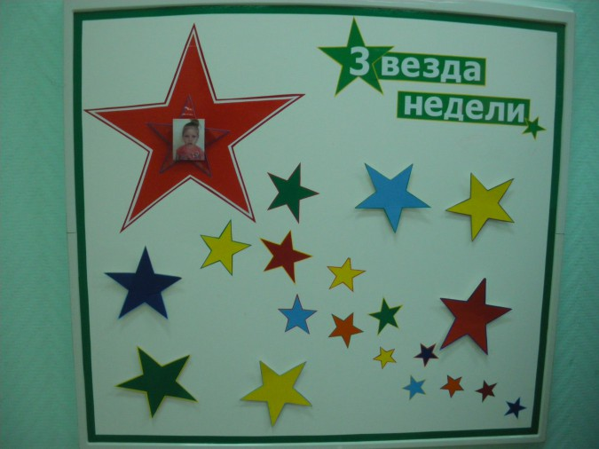
«Звезда недели» – стенд повышения самооценки в группе

Slide 12
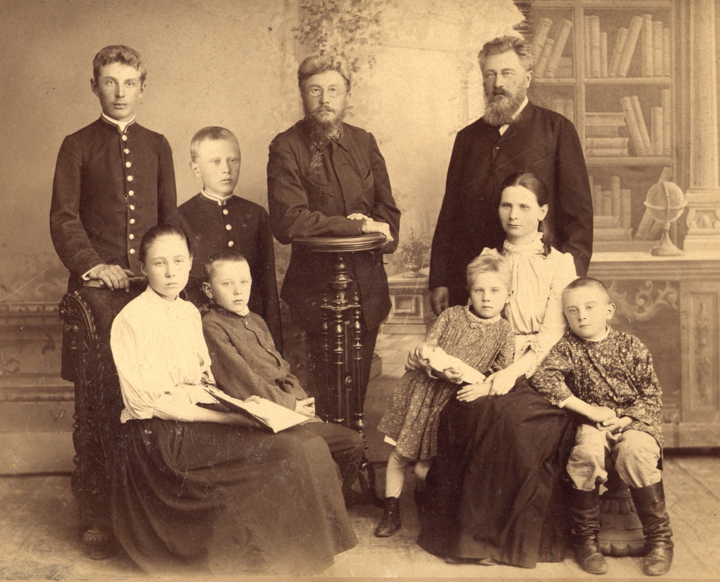
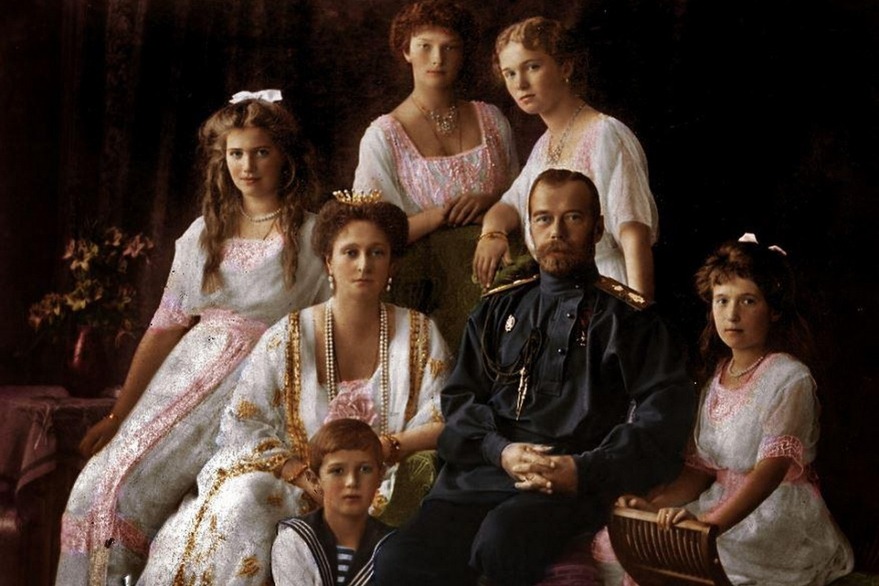
«Царская семья»

Slide 13
Работа с родителями тревожного ребенка
Рекомендации
Информационные стенды
Личные беседы
Лекции-консультации

Slide 14
Игры для тревожных детей
«Щепки на реке»
Цель – способствовать созданию спокойной, доверительной атмосферы в группе.
Участники встают в два длинных ряда, один напротив другого. Это - берега реки. Расстояние между рядами должно быть больше вытянутой реки. По реке сейчас поплывут Щепки. Один из желающих должен «проплыть» по реке. Он сам решит, как будет двигаться – быстро или медленно.
Участники игры – берега – помогают руками, ласковыми прикосновениями движению щепки, которая сама выбирает путь: она может плыть прямо, может крутиться, может останавливаться и поворачивать назад… Когда Щепка проплывет весь путь, она становится краешком берега и встает рядом с другими. В это время следующая Щепка начинает свой путь…
Упражнение можно проводить как с открытыми так и с закрытыми глазами (по желанию самих Щепок)

Slide 15
«Воздушный шарик»
(упражнение на релаксацию и дыхание для тревожных детей)
Цель: снять напряжение, успокоить детей.
Все играющие стоят или сидят в кругу. Ведущий дает инструкцию: "Представьте себе, что сейчас мы с вами будем надувать шарики. Вдохните воздух, поднесите воображаемый шарик к губам и, раздувая щеки, медленно, через приоткрытые губы надувайте его. Следите глазами за тем, как ваш шарик становится все больше и больше, как увеличиваются, растут узоры на нем. Представили? Я тоже представила ваши огромные шары. Дуйте осторожно, чтобы шарик не лопнул. А теперь покажите их друг другу". Упражнение можно повторить 3 раза.

Slide 16
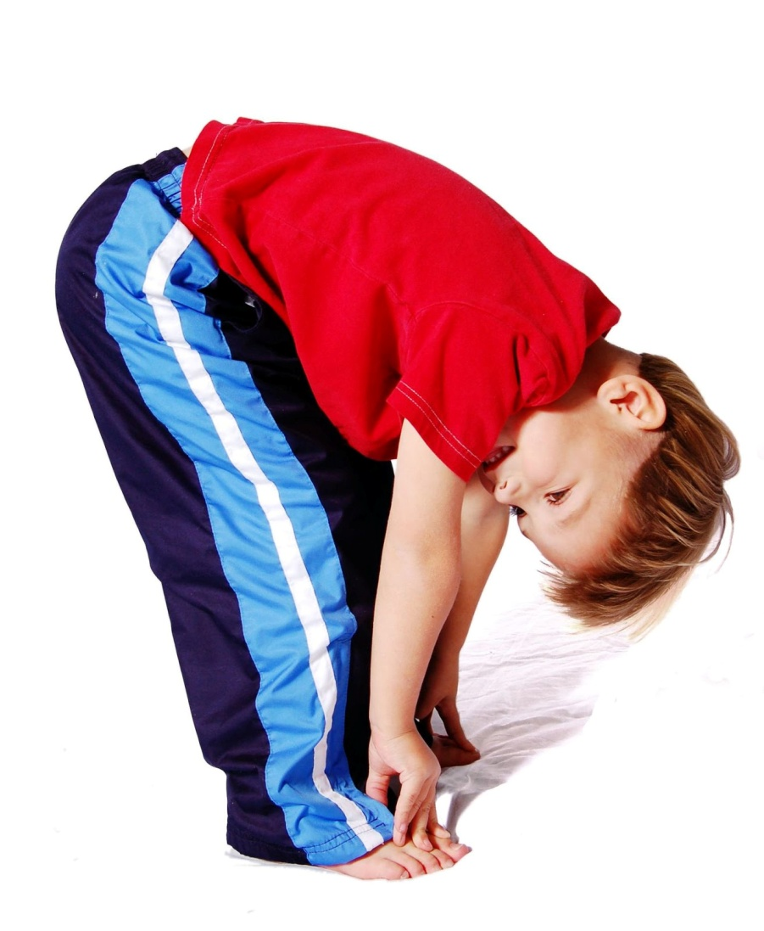
"Шалтай-Болтай"
(этюд на расслабление мышц для тревожных, агрессивных, аутичных детей)
Цель: расслабить мышцы рук, спины и груди. "Давайте поставим один маленький спектакль.
Он называется "Шалтай-Болтай". Шалтай-Болтай Сидел на стене. Шалтай-Болтай Свалился во сне.
(С. Маршак)
Сначала будем поворачивать туловище вправо-влево, руки при этом свободно болтаются, как у тряпичной куклы. На слова "свалился во сне" — резко наклоняем корпус тела вниз".

Slide 17
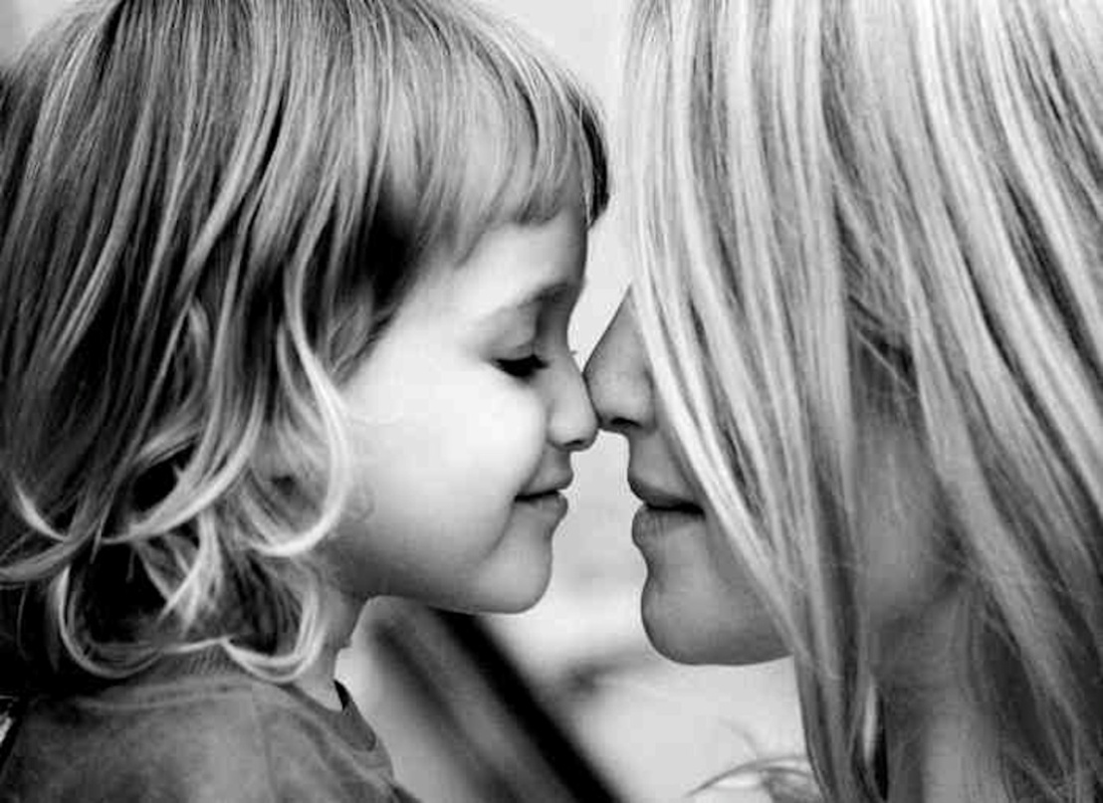
«За что меня любит мама»
Цель – повышение значимости каждого ребенка в глазах окружающих его детей
Все дети сидят в кругу. Каждый ребенок по очереди говорит всем, за что его любит мама.
Затем можно попросить одного из детей (желающего), чтобы он повторил, за что любит мама каждого присутствующего в группе ребенка. При затруднении другие дети могут ему помочь.
После этого
целесообразно обсудить
с детьми, приятно ли
было им узнать, что всё,
что они
сказали, другие дети
запомнили.

Slide 18
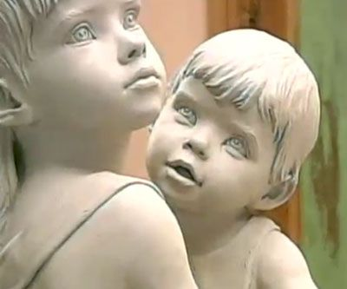
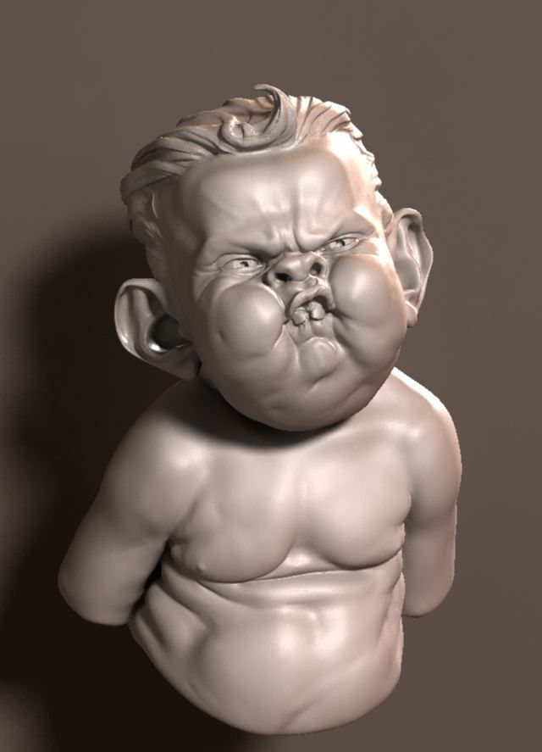
«Скульптура»
Цель: развитие умения владеть мышцами лица, рук, ног и т.д.,
снижение мышечного напряжения.
Дети разбиваются на пары.
Один из них – скульптор, другой – скульптура. По заданию взрослого скульптор лепит из «глины» скульптуру:
ребенка, который ничего не боится
Ребенка, который всем доволен
Ребенка, который выполнил
сложное задание

Slide 19
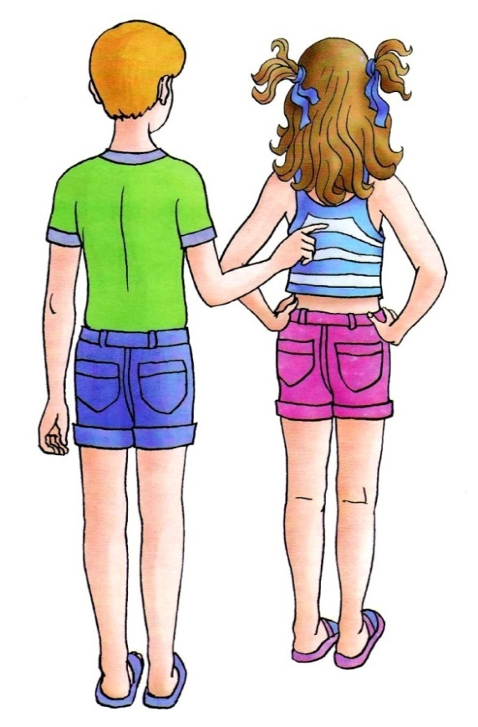
«Ласковый мелок»
Цель: игра способствует снятию мышечных зажимов,
развитию тактильных ощущений
Взрослый говорит ребенку следующее:
«Мы с тобой будем рисовать друг другу
на спине.
Что ты хочешь, чтобы я сейчас нарисовала?
Солнышко? Хорошо.»
И мягким прикосновением пальцев изображает
контур солнца. - Похоже?
А как бы ты нарисовал на моей спине или руке?
А хочешь я нарисую тебе солнце «ласковым» мелком? И взрослый рисует, едва касаясь поверхности тела.
«Тебе приятно, когда я так рисую? А хочешь сейчас белка или лиса нарисуют солнце своим «ласковым» хвостиком?
А хочешь я нарисую другое солнце или луну или еще что-нибудь?
После окончания игры взрослый нежными движениями руки «стирает» все, что он нарисовал, при этом слегка массируя спину или другой участок тела.

Slide 20
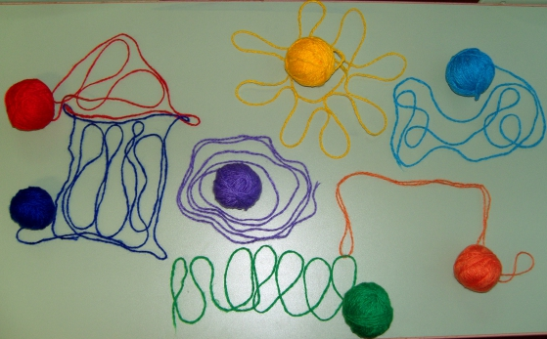
« Волшебный клубок»
Цель: повышение самооценки, снятие психического напряжения, устранение страхов, создание положительного эмоционального фона.
Эта техника – альтернатива рисованию карандашами и красками. Рисование с помощью клубка не вызывает у детей страха, так как созданный рисунок не может быть плохим или хорошим и приносит чувство удовлетворения любому ребенку.

Slide 21
Спасибо за внимание!

